Slide 1

塔防游戏设计：思路与实现
191220164 张廷泽

Slide 2


1.场景实现
2.游戏要素实现
目 录
contents
3.游戏逻辑实现
4.功能拓展

Slide 3
01
场景实现

Slide 4


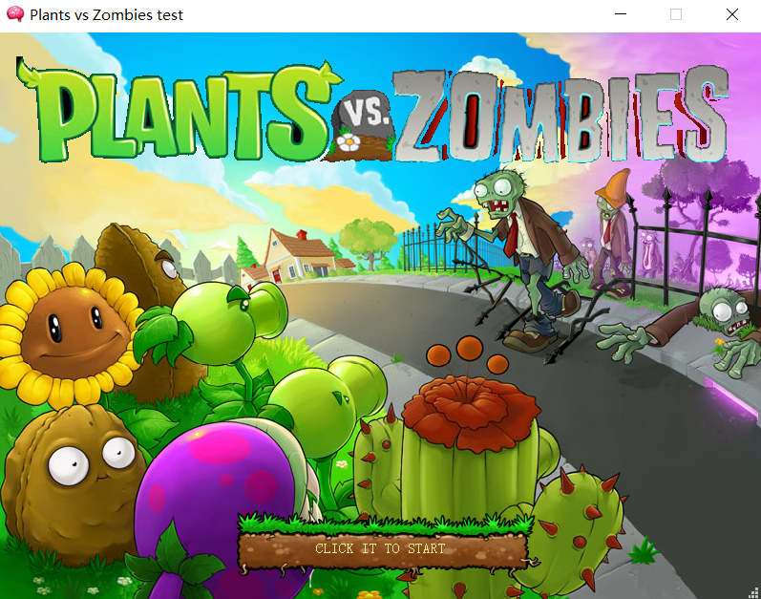
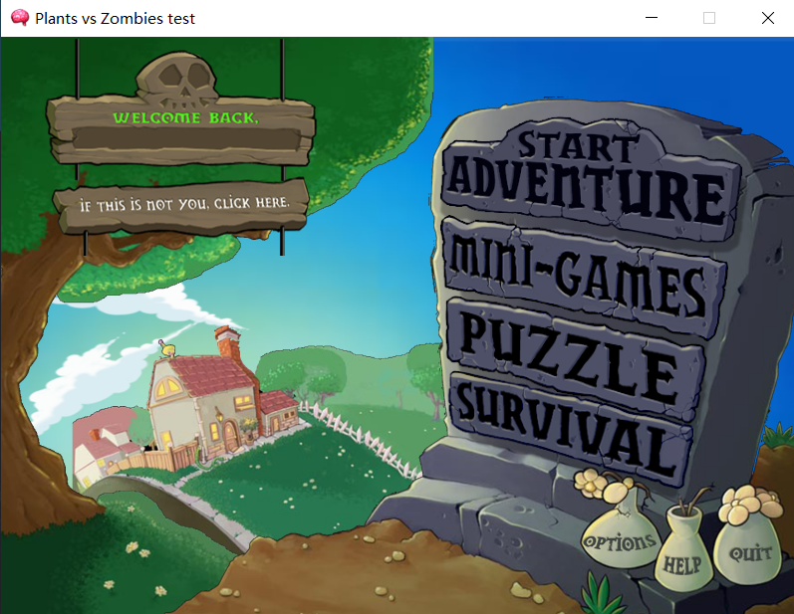
场景实现
Mainwindow.h
Chooosescene.h
要点：
Qt ui界面
设置按钮样式
信号与槽

Slide 5
02
游戏要素实现

Slide 6
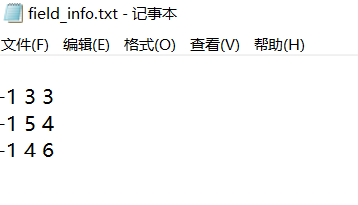
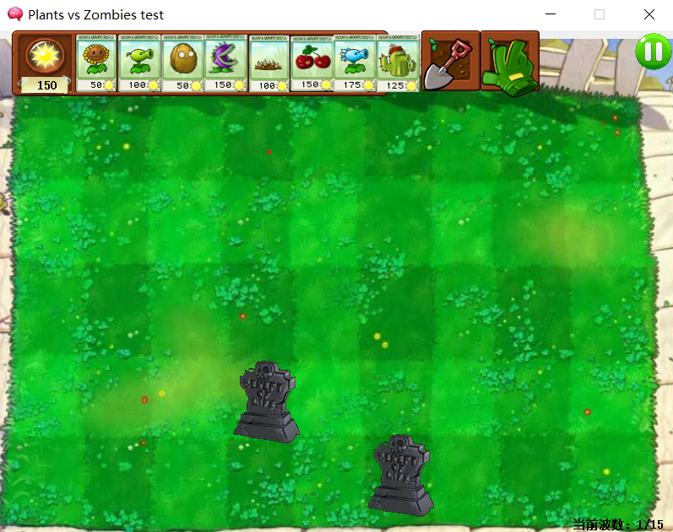
游戏要素实现：地图
主体采用植物大战僵尸原版地图（白天前院草坪）
自定义：墓碑
文件格式：三元组：(-1,x,y)
在对应文字生成墓碑
检查合法性

Slide 7
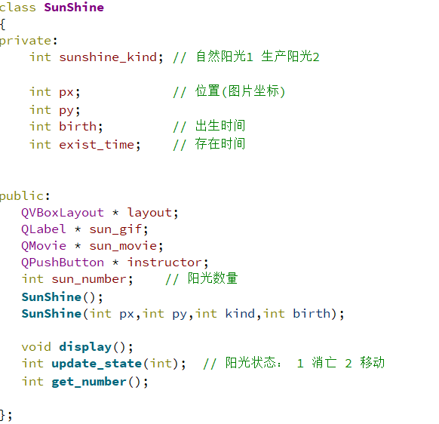
游戏要素实现：阳光设计
分为天然产生、向日葵产生
要点：按钮与图片的结合 Qvboxlayout 垂直布局

Slide 8
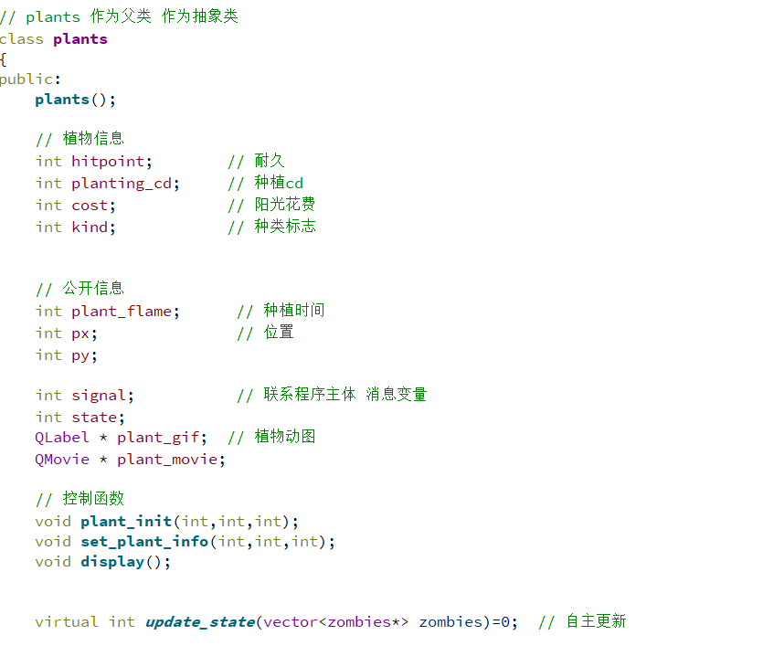
游戏要素实现：植物设计
数据结构：由父类plants和各子类构成
父类中包括植物基本信息及初始化函数
纯虚函数 update_state：在子类中实现，控制
植物
子类中可以添加与自己功能相关的成员
如：攻击cd、对应gif等

Slide 9
游戏要素实现：植物设计
如何种植？
生成由对应按钮组成的购买栏（注意cd控制）
如何保存？
两个方面：植物类容器、二维数组（地图）
如何显示？
qlabel承载的gif播放，植物死亡时其同样消亡
如何读取？
在游戏开始时读取对应文件

Slide 10
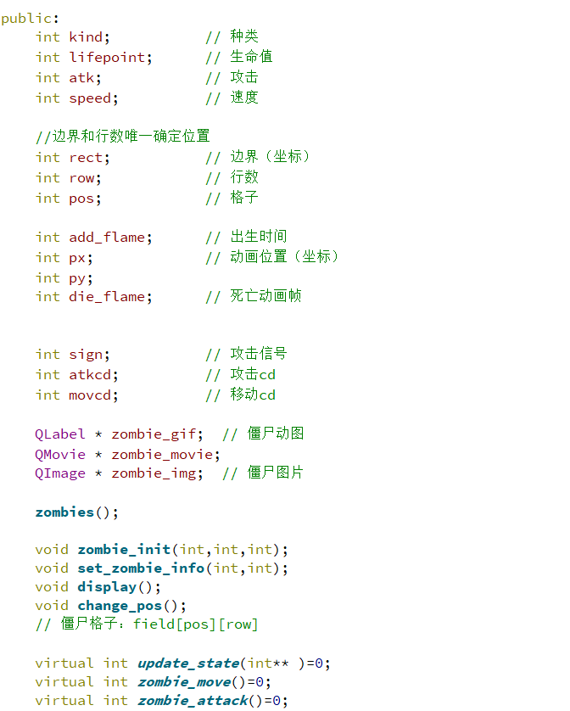
游戏要素实现：僵尸设计
数据结构：由父类zombies和各子类构成
父类中包括僵尸基本信息及初始化函数
纯虚函数 update_state：在子类中实现
僵尸功能：移动和攻击
类型：普通、路障、铁桶、气球、投石车

Slide 11
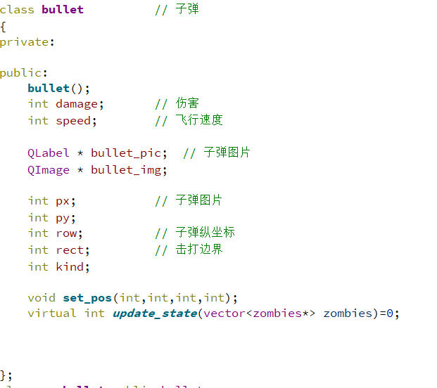
游戏要素实现：子弹设计
子弹类型：
豌豆、仙人掌刺、石头
以qlabel承载的图片显示
Update_state更新自身状态

Slide 12
03
游戏逻辑实现

Slide 13
游戏逻辑实现：qt重载事件
Paint：利用paint绘制背景
void mousePressEvent(QMouseEvent * ); // 鼠标事件
void mouseMoveEvent(QMouseEvent * );
void mouseReleaseEvent(QMouseEvent * );
设置鼠标坐标变量，跟随moveevent移动，在press时触发

Slide 14
游戏逻辑实现：maincircle
基础：计时器（每20ms刷新一次）
循环：
处理事件：阳光、cd、受击特效显示
植物、僵尸、子弹状态更新及相关处理

Slide 15
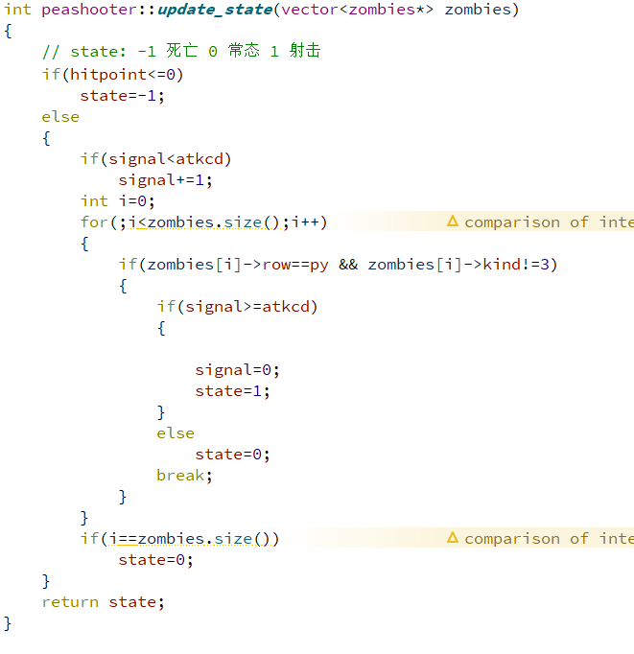
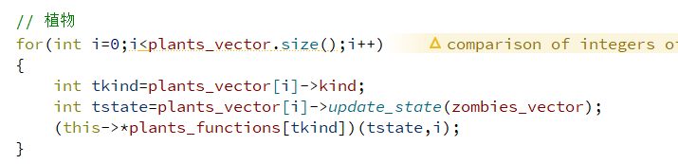
游戏逻辑实现：maincircle
Update_state:
根据相关信息，得到返回值，进行对应处理
例：豌豆射手
state: -1 死亡 0 常态 1 射击
死亡：根据生命值判断
是否射击条件：攻击cd、是否有僵尸（外界信息：僵尸容器）

Slide 16
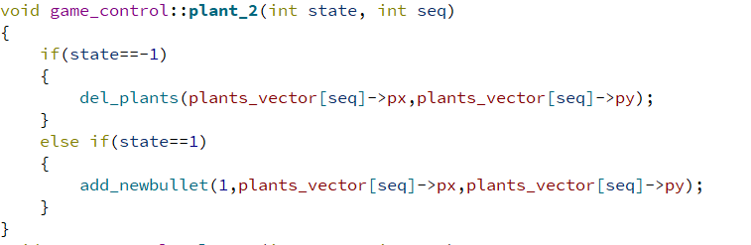
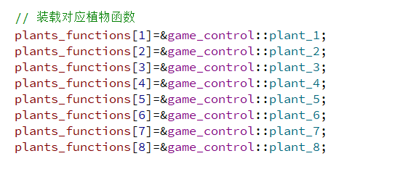
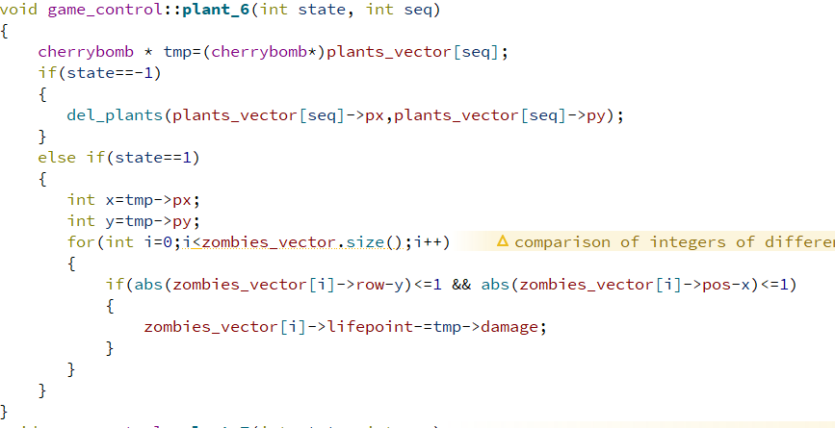
游戏逻辑实现：植物函数数组
调用简易
函数内容：根据返回值进行处理

Slide 17
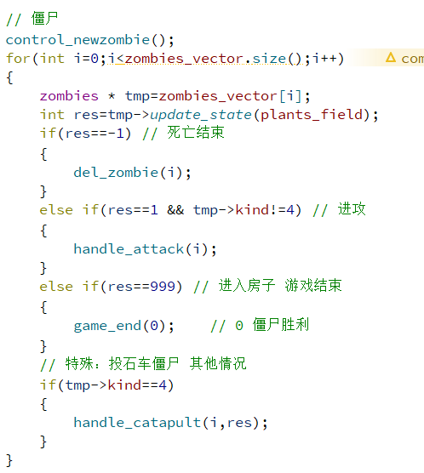
游戏逻辑实现：maincircle
控制新僵尸出现：波与波的间隔、波内间隔、种类控制
僵尸update_state：
状态：
（1）死亡：生命值小于0 -1
（2）判断是否有阻挡植物
（3）若有，判断能否进攻（cd控制） 1
（4）若没有，移动 0

Slide 18
04
功能拓展

Slide 19
游戏逻辑实现：maincircle
子弹处理：移动与碰撞
僵尸攻击处理：碰撞
生命值减少、受击特效

Slide 20
游戏功能补充
场地buff
铲子与手套
游戏封装：windeployqt ***.exe

Slide 21
谢谢观看！

